Slide 1
باسم الله الرحمن الرحيم
التاريخ : / / 1443 هـ
الحصة :
المادة : علوم
عنوان الدرس : العلم وعملياته

Slide 2
الأهداف
تعرف العلوم وتحدد بعض الأسئلة التي لا تجيب عنها
تقارن بين النظريات والقوانين
تتعرف الفروع الثلاثة للعلوم

Slide 3
الاهمية
نستفيد من العلوم في تعرف العالم الذي نعيش فيه
المفردات الجديدة
1- العلم 2-الطريقة العلمية
3- القانون العلمي 4- النظرية العلمية
مراجعة المفردات
النظرية :تفسر الأشياء بناء على المعرفة التي تم الحصول عليها من الملاحظات والتجارب

Slide 4
التهيئة
1- الفضاء , أعماق المحيطات , القارة المتجمدة
2- انابيب الاكسجين , ملابس مقاومة للحرارة , انابيب خاصة لجمع اللابة
3- العمل الميداني يعتمد على جمع العينات والبيانات اما المختبري يعتمد على التجارب والاختبارات

Slide 5
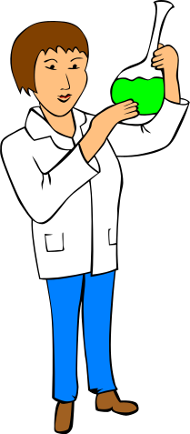
عندما تفكرين بالعالم ماذا تتخيلين
هل تتخيلين شخصا محاطا الجداول والرسوم البيانية وانابيب الاختبار
أي شخص يحاول ان يتعلم شيء عن طبيعة العالم هو عالم
فانت عالمة عندما تبحثين وتحاولي فهم ما يجري من حولك

Slide 6
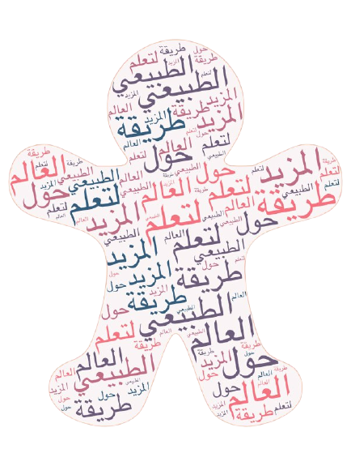
الكتاب صفحة 18
استراتيجية سحابة الكلمات
ماهي العلوم ؟
ابحثي عن الإجابة مستعينة بسحابة الكلمات
ماهو العلم ؟
طريقة لتعلم المزيد حول العالم الطبيعي

Slide 7
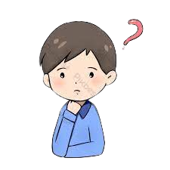
الكتاب صفحة 18
ما سبب وقوع حدث ما؟
مم تتكون الأشياء؟
ما الية عملها ؟
طرح الأسئلة
يطرح العلماء الأسئلة ويحاولون الإجابة عليها من خلال العلم

Slide 8
الكتاب صفحة 18
مستعينة بكتابك
ماهي الأسئلة التي لا يستطيع العلم الإجابة عليها
مثل
من صديقك المفضل ؟
ما وجبتك المفضلة ؟
هل هناك أسئلة لا يستطيع العلماء الإجابة عليها

Slide 9
تفسيرات محتملة
استراتيجية قراءة الصور
الكتاب صفحة 18
تقدم العلوم الإجابة عن طريق المعلومات المتوفرة في ذلك الوقت لكنها ليست قطعية فالعلوم تقدم تفسيرات محتملة فقط في ضوء البيانات المتوفره
لان المعلومات متجددة وتتغير باستمرار

Slide 10
استراتيجية الاحظ وادون
تشرق الشمس من المشرق ( قانون علمي )
تشرق الشم س من المشرق بسبب دوران الأرض حول محورها ( نظرية علمية )
شاهدي الفيديو التالي ودوني اهم المعلومات
القانون
قاعدة تصف نمط معين في الطبيعة
محاولة لتفسير سلوك او نمط معين تم ملاحظته مرارا بالعالم الطبيعي
النظرية
يعتمدان على
العلم والطريقة العلمية لاثباتها
لا يقدم تفسير
تقدم تفسير

Slide 11
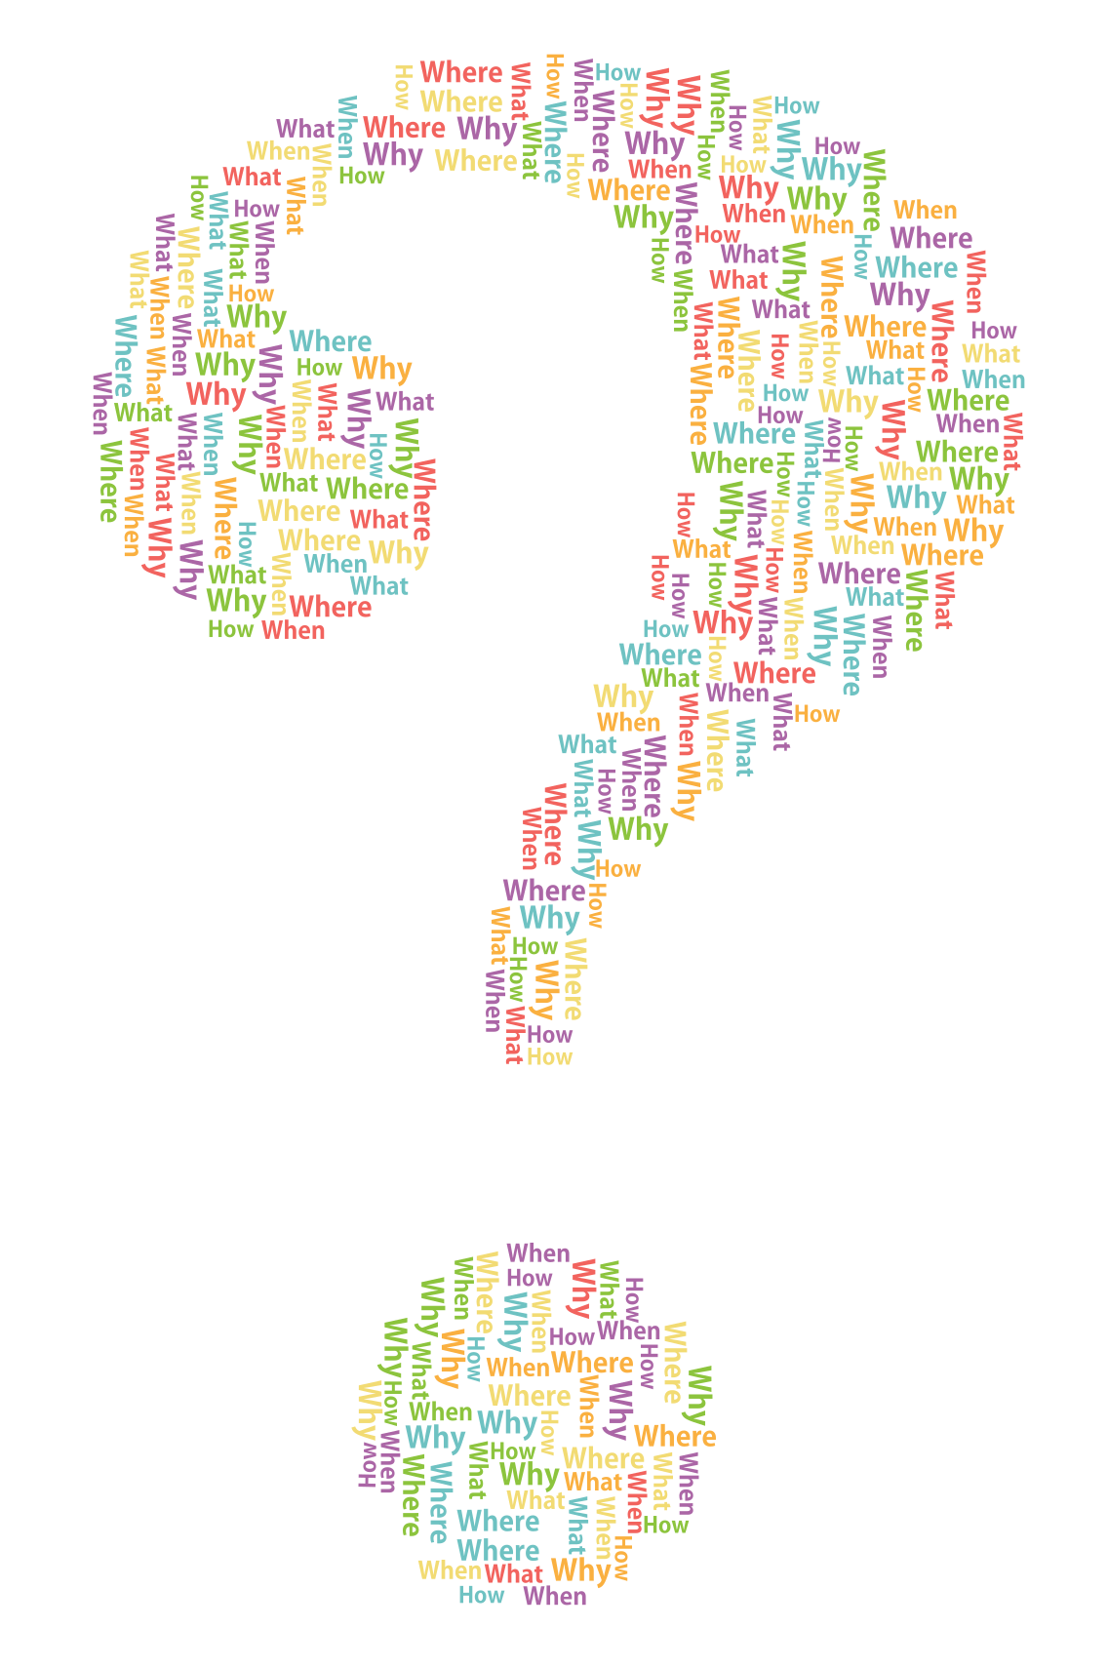
تقويم مرحلي
طريقة لتعلم المزيد حول العالم الطبيعي
التجربة
العلم
التقنية
وصف لنمط او سلوك معين
القانون
النظرية
العلم

Slide 12
هل يمكنك تصنيف العبارات التالية الى نظريات وقوانين علمية
تقويم مرحلي
- تتوقف الاجسام عن الحركة بسبب الاحتكاك
- تسقط الاجسام باتجاه الأرض
- تتعاقب الفصول الأربعة بسبب دوران الأرض حول الشمس وميل محورها
-تظهر النجوم في السماء ليلا
التسخين الهواء بالبالون يجعل
البالون يرتفع عاليا
قانون علمي | نظرية علمية

Slide 13
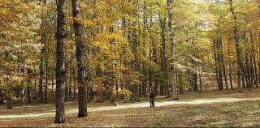
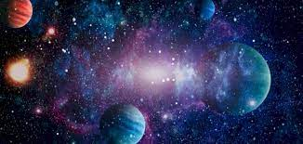
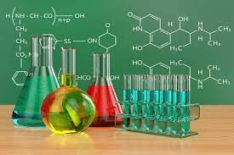
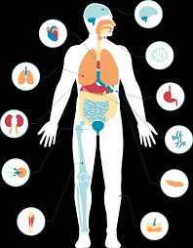
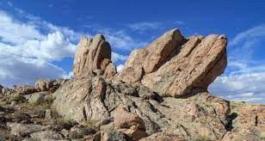
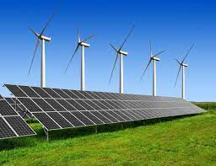
هل تدرس العلوم جميع ما حولنا من أشياء
نعم ولكن كل فرع يتخصص بدراسة نوع محدد من العلوم

Slide 14
استراتيجية خرائط المفاهيم
العلوم الطبيعية
علم الأرض والفضاء
علم الاحياء
فروع العلم
الفيزياء
الكيمياء
يدرس أنظمة الأرض والفضاء والاشياء الغير حية
مثل التربة والصخور والكواكب
يدرس المخلوقات الحية وطرق ارتباطها معا
مثل الانسان والحيوانات والنباتات والبكتيريا
يدرس الطاقة
يدرس المادة وتفاعلاتها

Slide 15
التقويم الختامي
اذكري امثلة على بعض الأسئلة التي لا يجيب عنها العلم
قارني بين النظرية والقانون العلمي
ماهو العلم الذي يدرس المخلوقات الحية
ماهو العلم
4
3
2
1

Slide 16
الخلاصة
العلوم: هي طريقة لتعلم المزيد حول العالَم الطبيعي.
الأسئلة التي يجيب عنها العلم:
يجيب عن الأسئلة المتعلقة بالعالم الطبيعي بواسطة الملاحظات وطرح أسئلة حولها
لا يستطيع أن يجيب عن الأسئلة المتعلقة بالآراء، مثل من صديقك المفضل؟
القانون العلمي: القاعدة التي تصف نمطًا أو سلوكًا معينًا في الطبيعة
النظرية: هي محاولة لتفسير سلوك أو نمط معين تم ملاحظته مرارًا في العالم الطبيعي

Slide 17
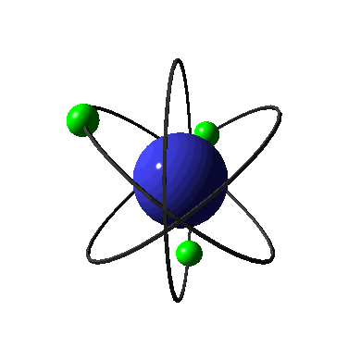
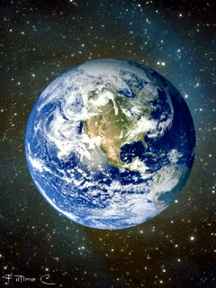
الخلاصة
فروع العلم
العلوم الطبيعية
علم الأحياء
علم الأرض والفضاء
الكيمياء
الواجب
الفيزياء
تلميذتي المجتهدة أتمنى منك حل الواجب الموجود في منصة مدرستي

Slide 18
اسم الطالبة
اسم الطالبة
اسم الطالبة
اسم الطالبة
اسم الطالبة
اسم الطالبة
اسم الطالبة
اسم الطالبة
اسم الطالبة
اسم الطالبة
اسم الطالبة
اسم الطالبة
اسم الطالبة
اسم الطالبة
اسم الطالبة
اسم الطالبة
اسم الطالبة
اسم الطالبة
اسم الطالبة
اسم الطالبة
اسم الطالبة
اسم الطالبة
اسم الطالبة
اسم الطالبة
اسم الطالبة
اسم الطالبة
اسم الطالبة
اسم الطالبة
اسم الطالبة
اسم الطالبة

